Slide 1
例题探讨
一共有多少棵形状不同的二叉树？

Slide 2
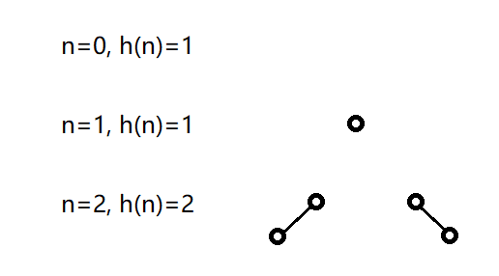
二叉树形状示例（h(n)代表形状数目）：
一给定二叉树的结点总数n，这棵二叉树可能的形状数目是多少？

Slide 3
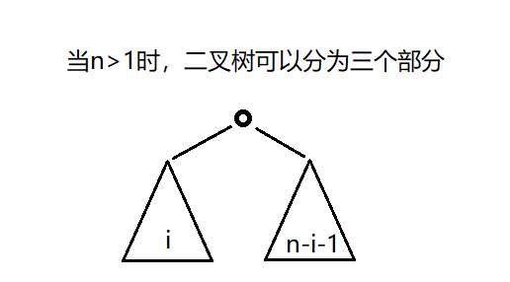


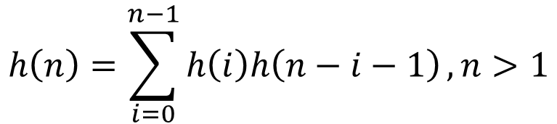
任何一棵二叉树，都可以分为三个部分：根、左子树、右子树。根结点的数目只能是1，左子树有i个结点，则右子树必有n-i-1个结点。一棵有n个结点的二叉树的形状总数可以这样计算：
$$h\left(n\right)=1, n=0$$
$$h\left(n\right)=1, n=1$$
$$h\left(n\right)=\sum_{i=0}^{n−1}{h\left(i\right)h\left(n−i−1\right)},n>1$$

Slide 4

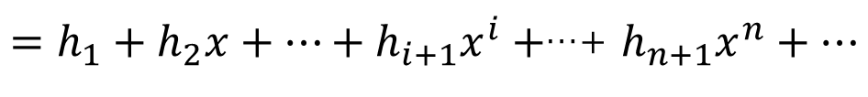
继续思考一个问题，h(n)能写出简洁的通项公式吗？
为此，我们先引入一个生成函数。令：
$$g\left(x\right)=h_{0}+h_{1}x+…+h_{n}x^{n}+…$$
其中h_{n}就是我们要计算的通项h(n)。于是可以得到：
$${\left[g\left(x\right)\right]}^{2}=\left(h_{0}+h_{1}x+…+h_{n}x^{n}+…\right)\left(h_{0}+h_{1}x+…+h_{n}x^{n}+…\right)$$
$$=h_{0}^{2}+\left(h_{0}h_{1}+h_{1}h_{0}\right)x+…+\left(h_{0}h_{n}+h_{1}h_{n−1}+…+h_{n}h_{0}\right)x^{n}+…$$
$=h_{1}+h_{2}x+…+h_{i+1}x^{i}+$…+ $h_{n+1}x^{n}+…$
进一步可以得到：
$$x{\left[g\left(x\right)\right]}^{2}=h_{1}x+h_{2}x^{2}+…+h_{n+1}x^{n+1}+…=g\left(x\right)−h_{0}$$

Slide 5
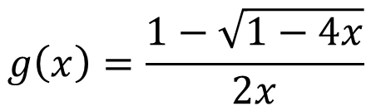
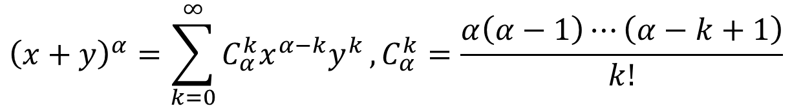

解如下方程：
$$x{\left[g\left(x\right)\right]}^{2}−g\left(x\right)+1=0$$
可以得到：
$$g\left(x\right)=\frac{1−\sqrt{1−4x}}{2x}$$
因为g(0)=1，可以据此将另外一个根舍去。
广义牛顿二项式定理如下：
$${\left(x+y\right)}^{α}=\sum_{k=0}^{∞}{C_{α}^{k}x^{α−k}y^{k}}, C_{α}^{k}=\frac{α\left(α−1\right)⋯\left(α−k+1\right)}{k!}$$

Slide 6
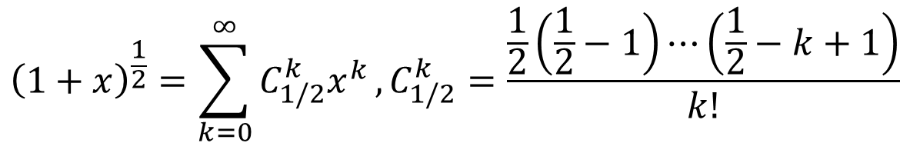
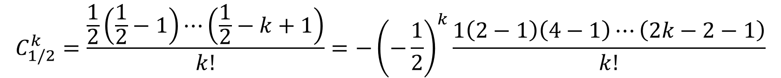
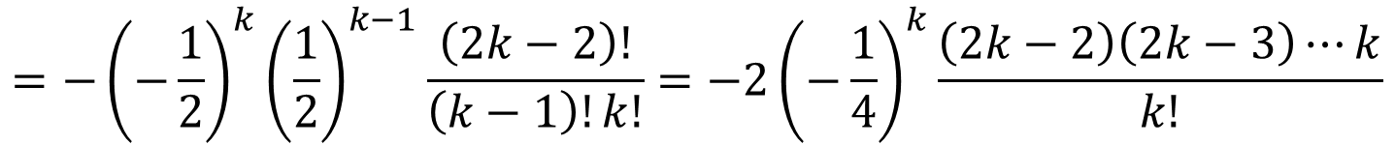
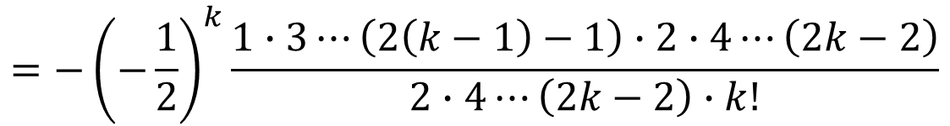
于是有：
$${\left(1+x\right)}^{\frac{1}{2}}=\sum_{k=0}^{∞}{C_{1/2}^{k}x^{k}},C_{1/2}^{k}=\frac{\frac{1}{2}\left(\frac{1}{2}−1\right)⋯\left(\frac{1}{2}−k+1\right)}{k!}$$
将系数展开，可以得到：
$$C_{1/2}^{k}=\frac{\frac{1}{2}\left(\frac{1}{2}−1\right)⋯\left(\frac{1}{2}−k+1\right)}{k!}={−\left(−\frac{1}{2}\right)}^{k}\frac{1\left(2−1\right)\left(4−1\right)⋯\left(2k−2−1\right)}{k!}$$
$$=−{\left(−\frac{1}{2}\right)}^{k}\frac{1∙3⋯\left(2\left(k−1\right)−1\right)∙2∙4⋯\left(2k−2\right)}{2∙4⋯\left(2k−2\right)∙k!}$$
$$=−{\left(−\frac{1}{2}\right)}^{k}{\left(\frac{1}{2}\right)}^{k−1}\frac{\left(2k−2\right)!}{\left(k−1\right)!k!}=−2{\left(−\frac{1}{4}\right)}^{k}\frac{\left(2k−2\right)\left(2k−3\right)⋯k}{k!}$$
$$=−2{\left(−\frac{1}{4}\right)}^{k}\frac{\left(2k\right)\left(2k−1\right)⋯\left(k+1\right)∙k}{\left(2k\right)\left(2k−1\right)k!}=−{\left(−\frac{1}{4}\right)}^{k}\frac{1}{2k−1}\frac{\left(2k\right)⋯\left(k+1\right)}{k!}$$

Slide 7
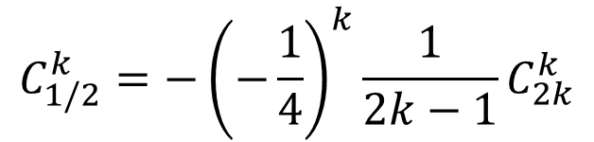
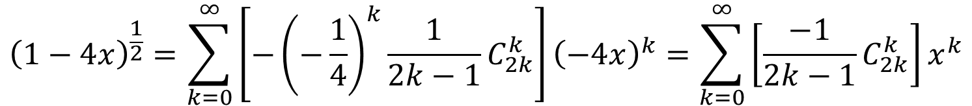
于是有：
$$C_{1/2}^{k}=−{\left(−\frac{1}{4}\right)}^{k}\frac{1}{2k−1}C_{2k}^{k}$$
$${\left(1−4x\right)}^{\frac{1}{2}}=\sum_{k=0}^{∞}{\left[−{\left(−\frac{1}{4}\right)}^{k}\frac{1}{2k−1}C_{2k}^{k}\right]{\left(−4x\right)}^{k}}=\sum_{k=0}^{∞}{\left[\frac{−1}{2k−1}C_{2k}^{k}\right]x^{k}}$$
进一步，可以得到：
$${1−\left(1−4x\right)}^{\frac{1}{2}}=1+\sum_{k=0}^{∞}{\left[\frac{1}{2k−1}C_{2k}^{k}\right]x^{k}}=\sum_{k=1}^{∞}{\left[\frac{1}{2k−1}C_{2k}^{k}\right]x^{k}}=\sum_{k=0}^{∞}{\left[\frac{1}{2k+1}C_{2k+2}^{k+1}\right]x^{k+1}}$$
$$g\left(x\right)=\frac{1}{2x}\left(1−\sqrt{1−4x}\right)=\frac{1}{2x}\left(\sum_{k=0}^{∞}{\left[\frac{1}{2k+1}C_{2k+2}^{k+1}\right]x^{k+1}}\right)=\sum_{k=0}^{∞}{\left[\frac{1}{4k+2}C_{2k+2}^{k+1}\right]x^{k}}$$

Slide 8
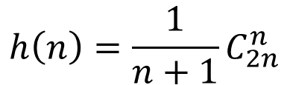
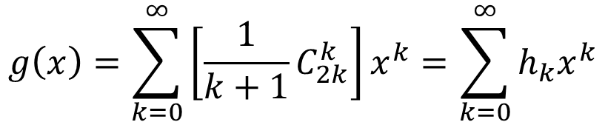
因为：
$$\frac{1}{4k+2}C_{2k+2}^{k+1}=\frac{1}{4k+2}\frac{\left(2k+2\right)\left(2k+1\right)⋯\left(k+2\right)}{\left(k+1\right)!}=\frac{1}{2k+1}\frac{\left(k+1\right)\left(2k+1\right)⋯\left(k+2\right)}{\left(k+1\right)!}$$
所以，可以得到：
$$\frac{1}{4k+2}C_{2k+2}^{k+1}=\frac{\left(2k\right)⋯\left(k+2\right)}{k!}=\frac{1}{k+1}\frac{\left(2k\right)⋯\left(k+2\right)\left(k+1\right)}{k!}={\frac{1}{k+1}C}_{2k}^{k}$$
于是：
$$g\left(x\right)=\sum_{k=0}^{∞}{\left[\frac{1}{k+1}C_{2k}^{k}\right]x^{k}}=\sum_{k=0}^{∞}{h_{k}x^{k}}$$
根据生成函数系数与h(n)的关系，可得：
$$h\left(n\right)=\frac{1}{n+1}C_{2n}^{n}$$

Slide 9
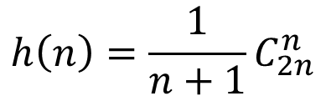
结论：任何一棵有n个结点的二叉树，二叉树的形状总数是：
$$h\left(n\right)=\frac{1}{n+1}C_{2n}^{n}$$
也就是第n个卡塔兰数。

Slide 10
实际上，还有另外一种方法，可以得出h(n)就是卡塔兰数的结论。前面已经讨论过，一个长度为n的入栈序列，它的所有可能的出栈序列数就是卡塔兰数。
于是，当二叉树的形状数能够与堆栈出栈序列数对应起来时，就可以知道二叉树的形状数目就是卡塔兰数。
分析二叉树的性质可知，当同时得知二叉树的前序次序和中序次序的时候，可以唯一地还原出一棵二叉树。
当利用一个栈来完成中序遍历时，只要当前被访问的结点还有左孩子结点，就不能输出该结点而是必须把它压入堆栈。所以，所有的结点都有一次入栈的操作和一次出栈的操作。
入栈的次序，就是前序遍历的次序。当一个结点的左边已经没有孩子结点时，它就必须出栈并输出了。因此，结点的出栈次序就是中序遍历的次序。
当给定入栈序列（就是一棵二叉树的前序次序）后，所有可能的出栈序列就对应了二叉树的可能的中序遍历次序。在这种情况下，中序序列的个数就是二叉树的形状树。根据堆栈那一章中的结论，这个数就是第n个卡塔兰树。
所以，二叉树的形状数目就是卡塔兰数。

